Slide 1
讲课人：小师叔

Slide 2
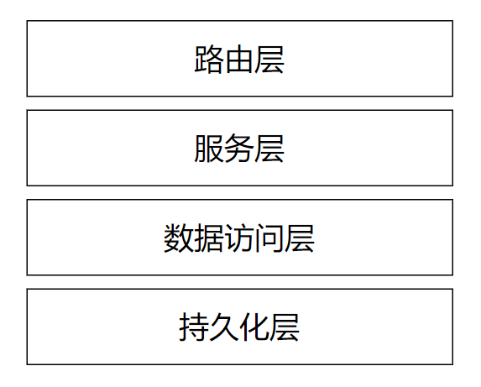
服务端的常见分层

Slide 3
路由层（router）
分发流量
负责对接HTTP协议（以及相关规范，例如Restful）

Slide 4
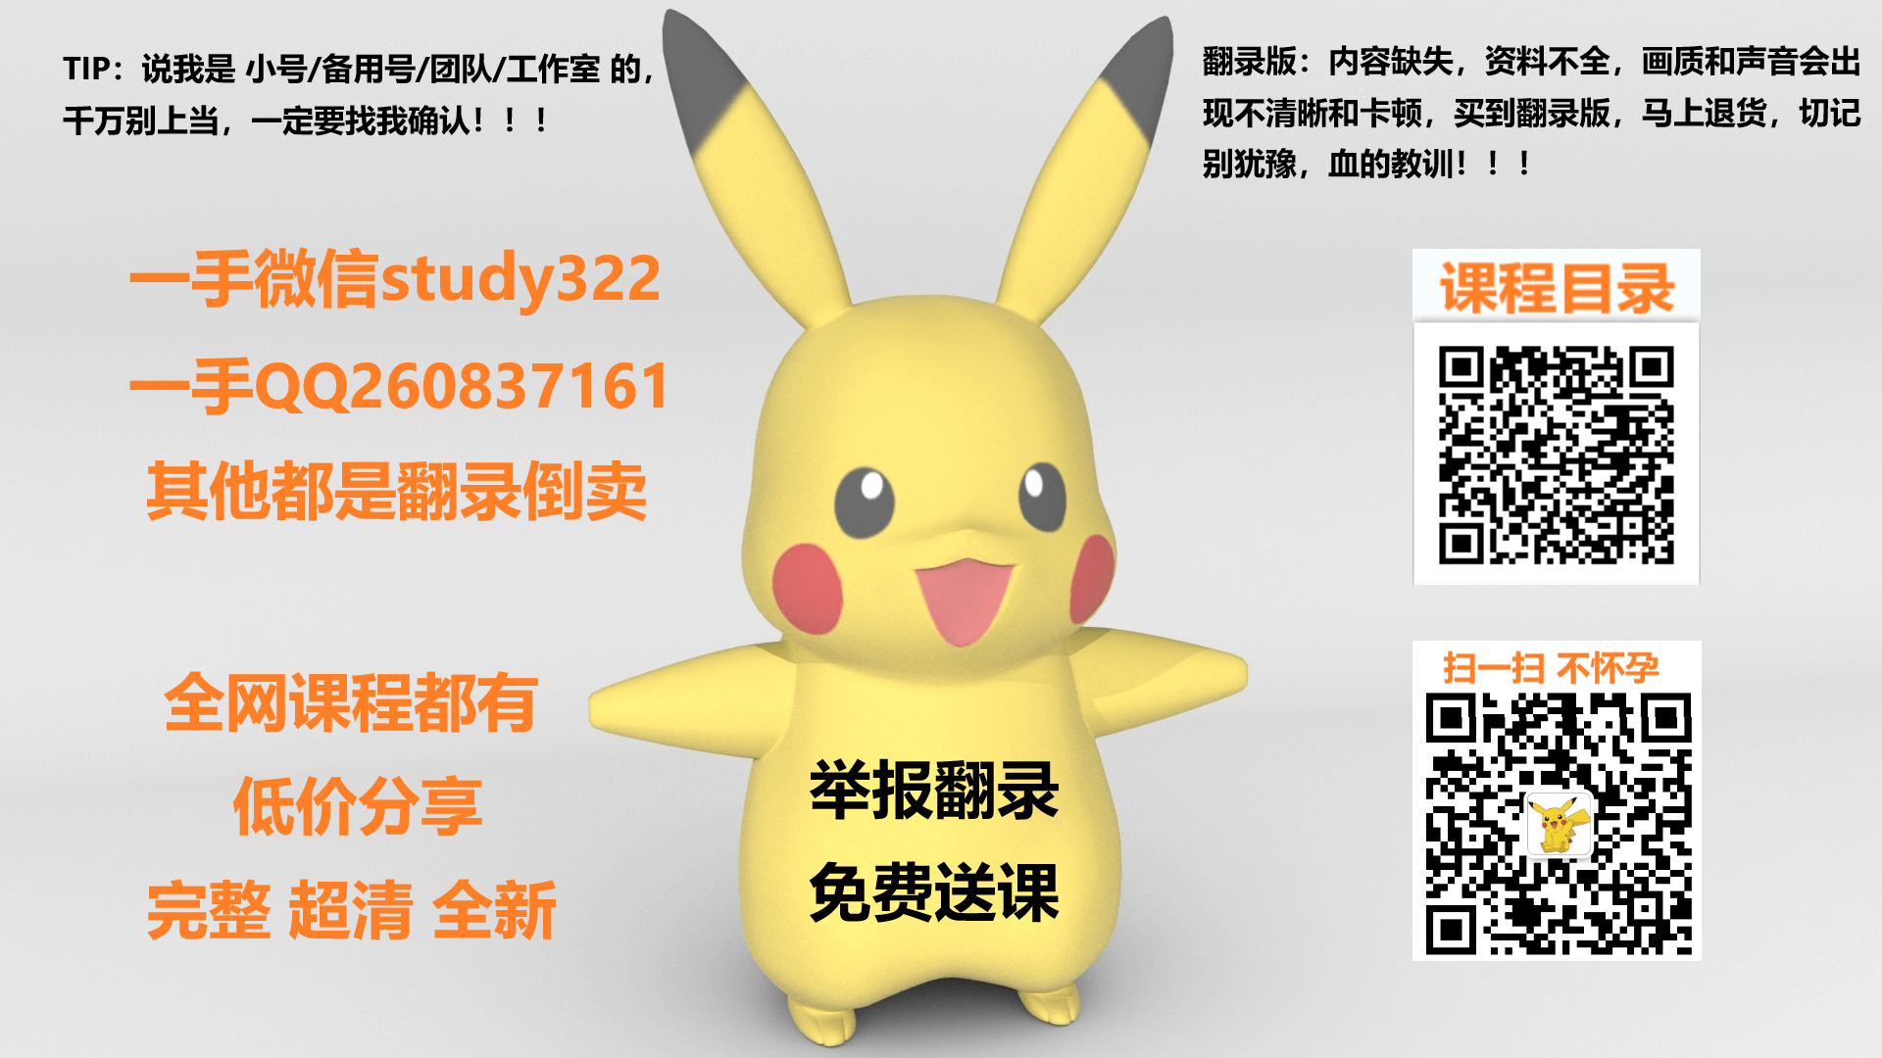

Slide 5
服务层（service）
对服务进行抽象
例如抽象成Class + Method

Slide 6
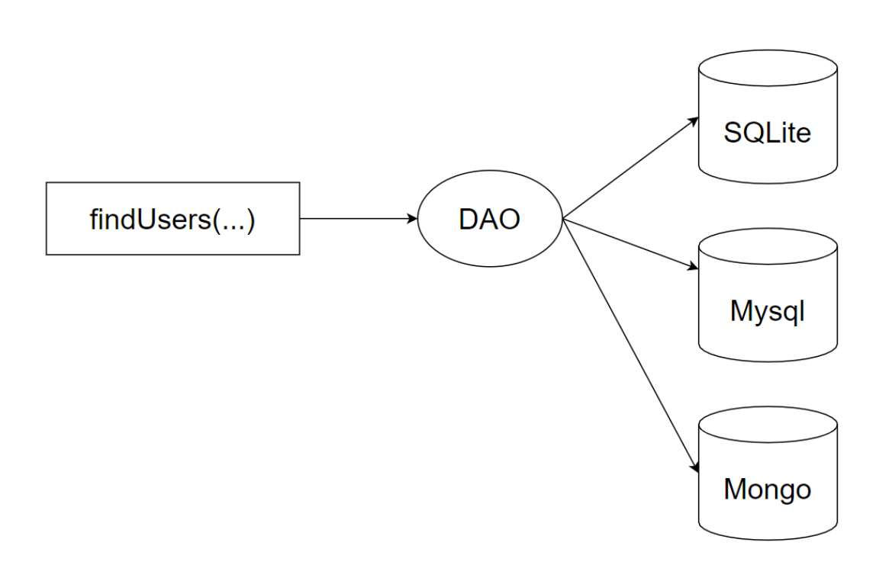
数据访问层（Data Access Layer）
封装对数据的持久化行为
隔离底层具体的数据库实现
例如Sequelize

Slide 7
持久化层（Persistence Layer）
负责具体的数据存储
例如
sqlite3
node-mysql
node-redis

Slide 8
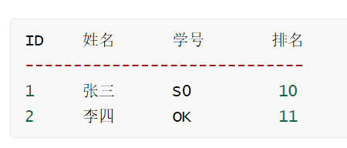
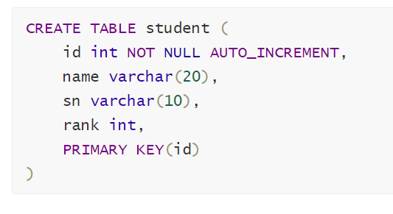
表格存储

Slide 10
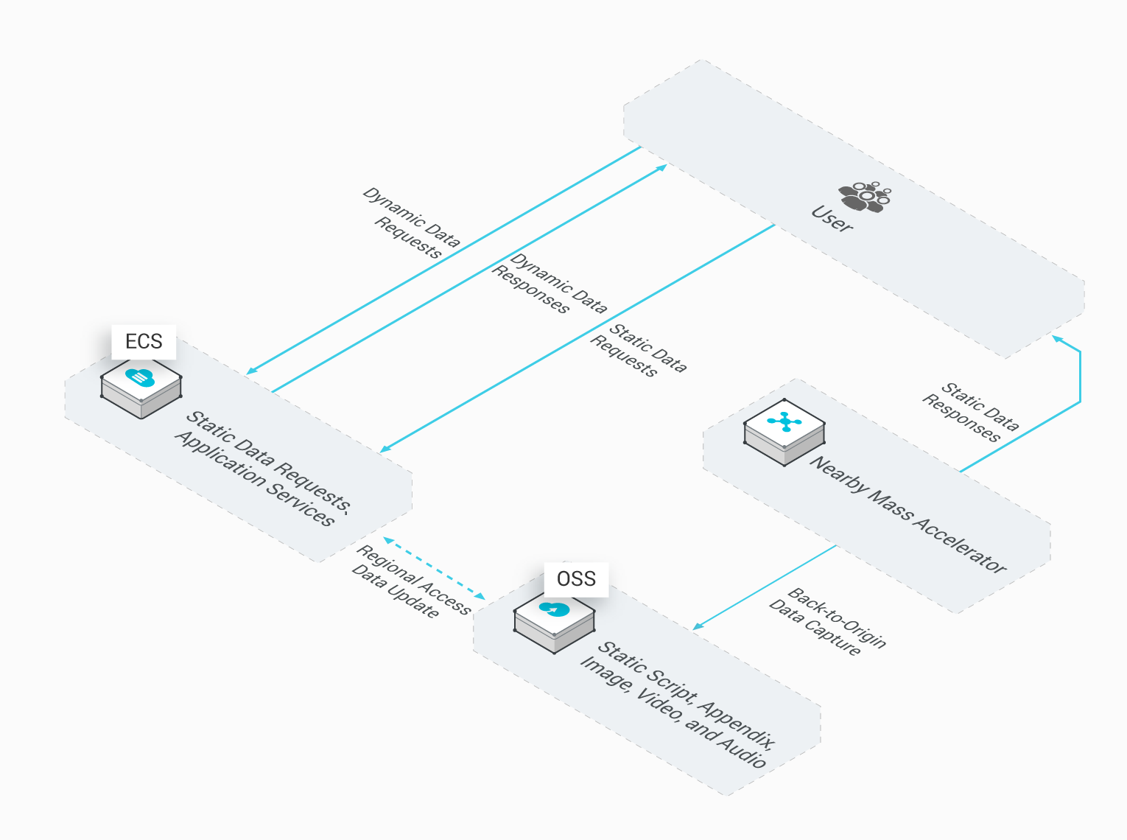
OSS

Slide 11
Thanks

